Slide 1
Session 1
Dagen session är uppdelad i två delar:
Den första delen kommer att ge er information om anknytning och teoretisk bakgrund som är relevant för er som familjehemsföräldrar.
I den andra delen kommer vi att prata om den första Connect principen – ”Allt beteende betyder något”. Då kommer vi också att göra rollspel och andra övningar.
Nästa veckas session har ett liknande upplägg. Vi kommer då först att berätta mer om Anknytningsteorin, Trauma och sedan gå in på Princip 2, ”Anknytningen är livslång”.
Notes:
Hälsa föräldrarna välkomna och presentera er själva helt kort.
Ge en kort beskrivning av programmet. – Connects program för familjehemsföräldrar är en anpassning och utveckling av Connectprogrammet för föräldragrupper, eftersom familjehemsföräldrar och deras barn har speciella behov. Familjehemsföräldrar har oftast en annorlunda och ibland svårare uppgift än andra föräldrar, eftersom barnen som kmmer till dem har farit illa och kan uttrycka sina anknytningsbehov på ett förbryllande och utmanande sätt. Connectprogrammet för familjehemsföräldrar hjälper familjehemsföräldrar att förstå och reagera på de unika behov som de här barnen har.

Slide 2
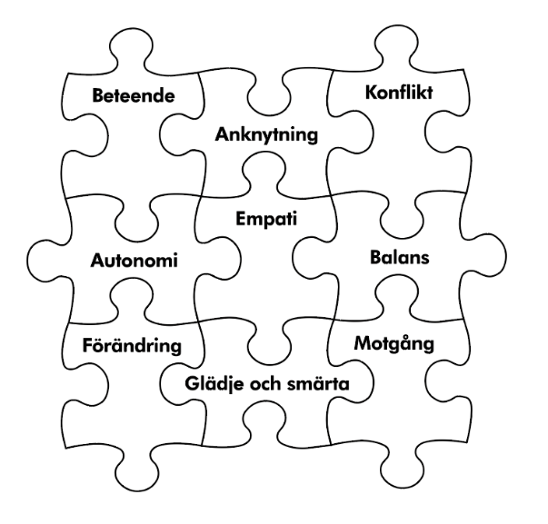
Connect-
Ett anknytningsbaserat program med nio principer
Notes:
9 Sessioner
Principbaserade: 9 principer,
Beskrivning av varje princip ur ett anknytnings/utvecklings-perspektiv
Beskrivning av principen ur ett föräldraperspektiv
Tänka-efter/reflektionsövningar
Rollspel med frågor
Ta hem material
Bekräfta Tystnadsplikt
Låt föräldrarna presentera sig för varandra

Slide 3
Anknytningens grunder del 1

Slide 4
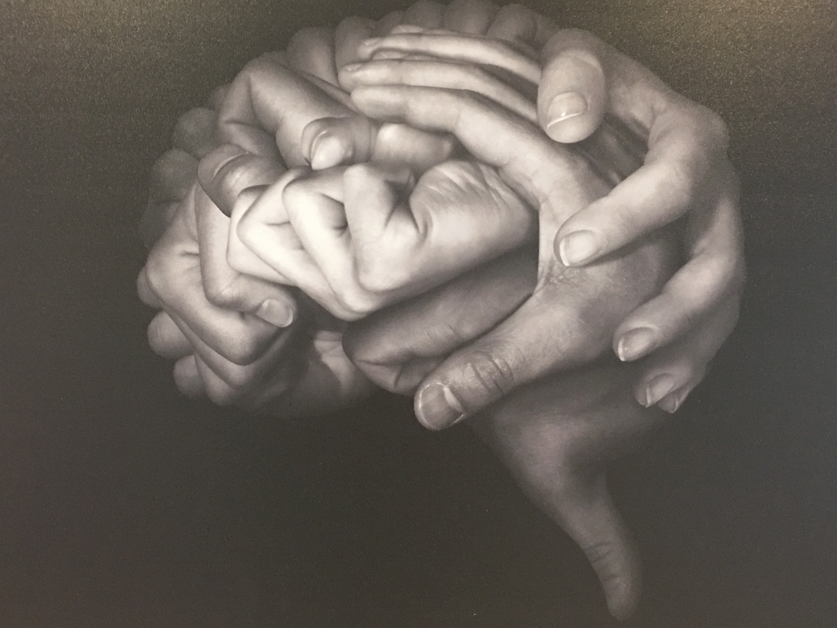
Anknytningens grunder
Del 1
Notes:
Anknytningen är biologiskt grundat och följer oss i vår utveckling, det är en biokemisk process.
Anknytning är nödvändig för det lilla barnets överlevnad och formar samtidigt grunden för det lilla barnets framtida utveckling.
Anknytningen, är livslång och påverkar både våra beteenden, känslor och tankar i olika livssituationer.
Anknytning handlar om att skapa band till andra för att säkra överlevnad. Hur vi svarar på det lilla barnets signaler formar barnets tankar om sig själv, om andra och hens förväntningar på sin omgivning och kallas för inre arbetsmodell. Dessa erfarenheter samlas och skapar så småningom strategier eller mönster, och de blir som mest tydliga under stress/sjuka/trötta. Barnet lär sig tex att när jag skriker så kommer någon. Detta är dock inte linjärt, utan nya erfarenheter bidrar till att dessa mönster kan förändras.

Slide 5
Vad är Anknytning?
Ett biologiskt grundat regleringssystem utformat för att försäkra överlevnad från ”vaggan till graven”
Ständigt vaket system som övervakar ”verkliga” eller upplevda hot
Vid hotfulla situationer dominerar anknytningssystemet över andra system
Hur vi uttrycker våra anknytningsbehov varierar utifrån mognad, utveckling, tidigare erfarenheter och kultur
Notes:
Vårt behov av nära relationer finns med oss under hela livet. Det är dom vi har nära relationer med som vi söker oss till när vi behöver stöd, tröst, omsorg osv. Vilka strategier vi har utvecklat för att få våra behov tillgodosedda visar sig när vi hamnar i situationer som är stressande, otäcka, skrämmande (sjukdom, död, våld osv)​
Anknytningssystemet går före andra system som ex rädslosystemet. För ett barn som växer upp med förälder som skadar barnet, hotar, överger det uppstår det paradoxala att det är till den föräldern som barnet måste söka stöd hos när en stressfull situation uppstår.​ Vi har skapat en strategi som är primitiv genom hela livet, när vi är stressade tänker vi på dem som vi är knutna till. Spelar ingen roll om det är upplevda eller riktiga hot. Oavsett så så aktiverar det anknytnings systemet.
När ngt allvarligt händer – det är då våra strategier blir synliga. Vilka strategier har de utvecklat? Vi är skapta för att söka anknytningsperson när vi blir rädda
Hur vi uttrycker våra behov förändras när vi blir äldre, kultur och tidigare erfarenheter har betydelse.

Slide 6
Anknytning – Varför är det viktigt?
Barn är beroende av att deras föräldrar skyddar dem
mot faror, lugnar dem när de är oroliga och ger dem
stöd när de upptäcker världen.
Notes:
När vi föds – biologiskt grundat, barnets anknytningsbehov, blicken, skriket – den vuxnes omvårdnadsförmåga, närhet, skydd, se och bekräfta barnet.
Barn är beroende av att deras föräldrar skyddar dem mot faror, lugnar dem när de är oroliga och ger dem stöd när de upptäcker världen

Slide 7
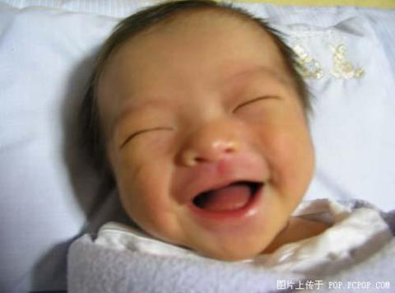
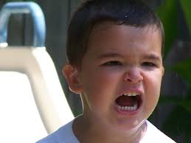
Den väckande och omvårdande processen
Notes:
Den väckande processen– glädje, nyfikenhet och utforskande,
Den omvårdande processen – tröst, skydd.
De allra flesta vuxna är förberedda för omvårdnad och det hjälps via den väckande och omvårdande processen….
Det kan dock väcka olika känslor utifrån vilka uttryck/ beteenden barnet visar.
Som föräldrar är vi olika I hur mottagliga vi är och vilka signaler vi reagerar på

Slide 8
Vem eller vad väcker dina omvårdnadskänslor?

Slide 9
Vad är anknytningsmönster?
Utifrån hur vi blir bemötta när vi uttrycker våra behov när vi är som mest utsatt, utvecklar vi strategier/mönster, det vi kallar för anknytningsmönster.
Dessa mönster/strategier uttrycks genom olika beteenden.
Barnet utvecklar också en uppfattning en bild av sig själv och andra – Inre Arbetsmodell.
Notes:
De här mönstrena kan man lättast uppfatta när barnet är stressade, ex när de är sjuka, rädda eller när vi är i konflikt med dem. Mönstrena är olika hos olika barn och beror på deras erfarenheter av sina omsorgspersoner. Hos vissa barn är mönstret konsekvent medan det hos andra är inkonsekvent. Oavsett vilket är mönstret hos alla barn anpassningsbart – det är det bästa sättet att få sina behov uppfyllda som de lärt sig hittills.

Slide 10
Ett Trygg Anknytningsmönster
Barn med trygg anknytning litar på sina föräldrar / vårdnadshavare med vetskapen om att de kommer att finnas där i situationer som kan upplevas som svåra eller skrämmande.
När barnet blir vuxen har det lätt att komma nära andra människor i sin närhet, men är också trygga i sig själva och sitt eget sällskap.
Vuxna med trygg anknytning får det lätt för långa relationer att fungera.
Notes:
När barn upplever att deras föräldrar vanligtvis är lyhörda för deras signaler, tillgängliga och stöttande, känner de att de kan förlita sig på att föräldrarna ger dem trygghet och stöd. De visar sina anknytningsbehov öppet för sina föräldrar, varken döljer eller överdriver sitt uttryckssätt och är oftast lugna. Detta kallar vi ett ”Tryggt Anknytningsmönster”.
Ett barn med trygg anknytning:
Har inte problem med närhet och känslomässiga relationer
Känner sig trygg i konflikter, har inte som mål att såra och har lätt för att förlåta
Kommunicerar önskemål på ett öppet vis
Har en positiv självbild och förväntar sig att bli behandlad väl i relation till andra.

Slide 11
Undvikande anknytningsmönster
Barn med otrygg-undvikande anknytning förväntar sig att bli avvisade och bortstötta när de behöver hjälp.
Därför lär de sig tidigt att inte söka närhet och stöd, utan att klara sig själva.
De tänker sig fram till svar snarare än känner efter.
Som vuxna är de ofta omtyckta och fungerar bra i mer ytliga relationer.
Notes:
När barn har upplevt sina föräldrar som antingen otillgängliga, oemottagliga eller avvisande, ”maskerar” de sina anknytningsbehov för att skydda sig själva från den smärta som avvisande orsakar – eller något värre, De undviker alltså att visa sina föräldrar vad de behöver och får följaktligen mycket lite tröst från dem. Det här anknytningsmönstret kallar vi ”undvikande”.
Barn med undvikande anknytningsmönster:
Har svårt för nära relationer om det innefattar för mycket känslomässighet. Att vara självständig, att klara sig själv värderas högt.
Har svårt med konflikter och undviker därför allvarliga samtal
Är obekväm med att prata om känslor.

Slide 12
Ambivalent anknytningsmönster
Barn med otrygg ambivalent anknytning styrs ofta av känslor och bär med sig erfarenheter av att inte alltid ha blivit väl omhändertagen; ibland till och med avvisad när hen söker tröst eller hjälp.
Detta skapar känslor av osäkerhet, rädsla och separationsångest.
Som vuxen uppfattas dessa personer som kreativa med närhet till sina känslor med ett stort behov av närhet.
Notes:
Om barn upplever sina föräldrar som inkonsekvent tillgängliga kan de inte förutse om föräldern kommer att reagera på deras behov. För att få förälderns uppmärksamhet uttrycker de sina behov på ett ihärdigt och känslosamt sätt. Även om föräldern reagerar på deras behov kan de ändå har svårt att känna sig trygga eftersom de inte kan lita på att föräldern alltid kommer att reagera i framtiden. Detta anknytningsmönster kallar vi ”ambivalent”. Barn med ambivalenta anknytningsmönster:
Vill vara känslomässigt nära hela tiden utifrån en rädsla över att bli lämnad
Är hypersensitiv inför andras behov, beteende och humörväxlingar.
Har svårigheter att uttrycka sina behov, använder istället beteenden för att uttrycka behov.
Behöver ständig bekräftelse, ständigt orolig för att bli lämnad och ensam.

Slide 13
Desorganiserad anknytning
Barn som har en otrygg desorganiserad anknytning har ofta vuxit upp i ett hem med fysisk och/eller psykisk misshandel.
Om föräldrarna eller vårdnadshavarna bemöter ett barns gråt med ilska, upplever barnet de vuxna som skrämmande.
Trots det skapas en anknytning som, i vuxen ålder, leder till relationssvårigheter. I denna grupp av personer är behovet av professionell hjälp som allra störst.
Notes:
Barn som upplevt något traumatiskt, som psykiskt eller fysisk misshandel eller kontinuerlig grav omsorgssvikt, kan ha svårt att utveckla ett konsekvent eller organiserat sätt att uttrycka sina anknytningsbehov. Om de dessutom har varit hos många eller olika omsorgspersoner kan det vara ännu svårare för dem att bilda sig en sammanhängande eller organiserad uppfattning om sig själva, andra och världen omkring dem. De känner ofta en stor sorg och är svåra att lugna och trösta. Deras anknytningsmönster kallar vi ”desorganiserat”.
Barn med desorganiserat anknytningsmönster:
Längtar efter känslomässig närhet och är samtidigt oerhört rädd för det. Växlar mellan att vara närhetssökande och distanstagande.
Använder konflikter som ett sätt att komma närmare andra.
Kan vara motstridig och förvirrande i sitt sätt att uttrycka sig, vill kommunicera sina behov men har svårt att vara känslomässigt sårbar.
Trauma står ofta i bakgrunden vilket skapar misstro i relation till andra människor, har svårt att veta vad som går att förvänta sig i relation till andra.

Slide 14
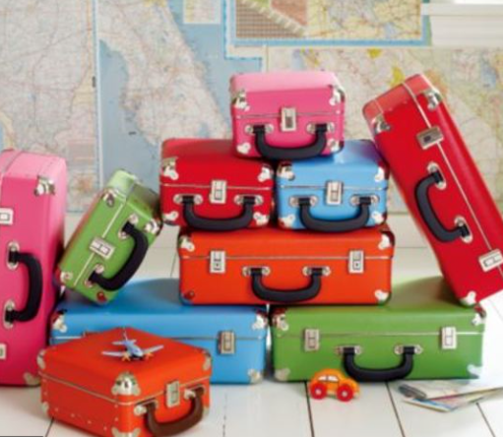
Anknytningsbagage
Känslor, tankar och minnen av hur andra har bemött oss, speciellt när vi har haft behov av stöd, positivt eller negativt
Trauma relaterade upplevelser är prioriterade och har särskild betydelse
Särskilt betydelsefullt när vi är stressade, sjuka, rädda eller i en konfliktsituation.
Vi kan aldrig göra oss av med det vi varit med om men erfarenheter kan bli förstådda och få en annan mening när vi får nya upplevelser
Notes:
De erfarenheter som vi får i våra nära relationer, ex hur vi blir bemötta när vi uttrycker våra behov, erfarenheter av separationer, erfarenheter av konflikter, våld och svek bär vi med oss i vårt anknytningsbagage.
Utifrån hur vi blir bemötta när vi uttrycker våra behov när vi är som mest utsatt, utvecklar vi strategier/mönster, det vi kallar för anknytningsmönster

Slide 15
Hur visar barnen som är placerade hos er sina anknytningsbehov?
Känner ni igen något av de olika anknytningsmönster vi just pratat om?
Notes:
Ställ följande fråga till gruppen.
Det kan vara till hjälp att tänka på situationer när de har haft det svårt, är sjuka eller är rädda. Hur visar de er vad de behöver?
Det handlar inte om att ställa en diagnos

Slide 16
Vad berättar era familjehemsbarns beteende för er om vad de tänker och känner om sig själva?
Vad tror ni era familjehemsbarn att ni tänker och känner om dem?

Slide 17
Hur kan vi öka våra barns trygghet? Lyhördhet, Säker hamn & Trygg bas
Lyhördhet är vår förmåga att:
Vara uppmärksam
Vara intresserad
Ta ett steg tillbaka
Förstå vad barnets beteende betyder ur ett anknytningsperspektiv
Förstå vad våra familjehemsbarns bakgrund betyder för deras beteende
Notes:
Detta innebär:
Respekt, öppenhet och nyfikenhet på vad barnets beteenden betyder
Att man visar barnet verbalt och icke verbalt att man är intresserad av att förstå deras upplevelse oavsett deras beteende

Slide 18
Hur kan vi öka våra barns trygghet? Säker Hamn och Trygg Bas
Säker
Hamn
Trygg
Bas
En trygg plats att utgå ifrån för att utforska – en försäkran om att någon ”klok och stark” alltid finns där om man behöver det.
En lugnande miljö som ger skydd och tröst och som dämpar barnets ror
Notes:
En Säker Hamn där barnet kan få tröst och skydd
En Trygg Bas att Utgå ifrånn för att utforska och gå framåt

Slide 19
Hur visar ni att ni är en Säker Hamn i relationen till era familjehemsbarn?
Hur visar ni att ni är en Trygg Bas i relationen till era familjehemsbarn?
Notes:
Ställ följande frågor till gruppen.

Slide 20
Sammanfattning Anknytningens grunder Del 1
Barn som placeras i familjehem har sällan haft ett tryggt anknytningsband till sina biologiska föräldrar och kan därför ofta inte ta hjälp av en sådan trygghetskänsla för att hantera sina nya relationer till familjehemsföräldrar.
De kan förlita sig på sitt otrygga/osäkra anknytningsmönster och uttrycka sina behov på sätt som är förvirrande och svåra att förstå. Det gör det svårt för familjehemsföräldrar att veta vad barnen behöver och hur de själv bäst bör reagera.
De kan ha svårt att lita på ett familjehems konsekventa mönster för anknytning och kan därför ge sina familjehemsföräldrar vilseledande signaler och ta till ett kontrollerande och ibland aggressivt beteende som är svårt att hantera alternativt dra sig undan.
De kan uppleva äkta omsorg som hotande snarare än lugnande och får familjehemsföräldrarna att känna att situationen är omöjlig.
Familjehemsplacerade barn kan behöva bli lugnade mer och oftare än andra barn i samma ålder. De kämpar för att skapa sig en stabil känsla av sina familjehemsföräldrar som konsekvent tillförlitliga och kärleksfulla och en stabil känsla av sig själva som värda att älska.
Notes:
För att förstå barnens anknytningsbehov och anknytningsmönster måste vi föst förstå deras ”livshistoria” som kan innehålla många ”kapitel” hos biologiska föräldrar och i andra familjehem. Deras ”anknytningsbagage” kan vara fyllt av många olika, ibland motsägelsefulla erfarenheter från tidigare relationer, vilket påverkar deras sätt att uttrycka sina anknytningsbehov för oss nu.
Att vara nyfikna – reflekterande – på våra barn är det första steget mot att förstå deras behov och bygga upp deras trygghetskänsla. Vi kommer aldrig att känna till hela innehållet i deras anknytningsbagage. Vi kommer kanske aldrig att känna till hela deras berättelse. Det är processen där vi är nyfikna tillsammans med dem som hjälper oss att fortsätta framåt. När vi är lyhörda i den processen lägger vi grunden i vår relation.

